Slide 1
Основы программирования
Лекция 20
Динамическое программирование
Часть 2

Slide 2
Пример 6. Сколько путей («Задача о хромом короле»)
Дана матрица A размером M×N. Король стоит в клетке (1, 1). Он может за один шаг перейти на клетку вправо или на клетку вниз. Сколько вариантов путей у короля?
A
1 2 …. N
1
К
 |  |  | ?
2
…
M

Slide 3
Пример 6. Сколько путей («Задача о хромом короле»)
Начнем с маленьких табличек. Если у нас «табличка» в одну строку, то количество способов пройти по клеткам = 1, то есть король может только двигаться все время направо.
То же самое, если у нас «табличка» представляет из себя один столбик - тоже один способ.
Чуть больше способов, если «табличка» 2 х 2, тут по два способа:
либо вправо и вниз
либо вниз и вправо.
Таким образом у нас есть какие-то
начальные значения, можно приступать
к анализу для получения общие формулы.
A
1 2 …. N
1
К | 1 | 1 | 1
1 | 2
1
1
1 |  |  | ?
2
…
M

Slide 4
Пример 6. Сколько путей («Задача о хромом короле»)
Очевидно, что заполнение нашей матрицы – симметрично относительно диагонали, т.к. в одном случае мы рассматриваем горизонтально расположенные прямоугольники, а в другом – вертикально (т.е. решение для клетки А[2,3] = A[3,2]).
Как можно попасть в клетку А[i,j]? Очевидно, что способы разбиваются на две группы: или из i-1 столбца или с j-1 строки. Следовательно количество способов попасть в А[i,j] клетку равно сумме способов попасть в соседнюю сверху и соседнюю снизу клетки.
А[i,j] = А[i-1,j] + А[i,j-1]
A
1 2 …. N
A
1 2 …. N
1
К | 1 | 1 | 1 | 1
1 | 2 | 3 | 4
1 | 3 | 6 | 10
1 | 4 | 10
1 | 5 | 15 |  | ?
К | 1 | 1 | 1
1 | 2 | 3 | 4
1 | 3 | 6
1 | 4
1 | 5 |  | ?
1
2
2
…
…
M
M

Slide 5
Пример 6. Сколько путей («Задача о хромом короле»)
А[i,j] = А[i-1,j] + А[i,j-1]
Видно, что формула работает, если i и j больше 1. Ну а если i и j равны 1, то эти частные случаи у нас уже были (это одномерная таблица: строка или столбец). Таким образом А[1,j] =1 и А[i,1]=1. Заполнять будем по строкам.
Заполнив всю таблицу мы получим ответ задачи – он будет лежать в последней клетке.
Замечание: если в задаче просто спрашивается количество способов, то мы можем себе позволить не хранить весь двухмерный массив в памяти. Когда мы вычисляем какую-то строчку у нас вычисления идут по строкам. Vы основываемся только на тех клеточках этой строки, которые мы уже посчитали на левых и на тех клеточках предыдущей строки которые над нами. По этому, для того чтобы посчитать решение, если речь идет не о лучших путях, а об их количестве, достаточно хранить только последнюю строку которую мы вычислили целиком и держать какой-то временный массив, где мы будем считать новую строку. Потом, переприсвоить и т.д. Тогда памяти нам надо не под массив M умножить на N, а N умножить на 2. Так что, здесь можно поэкономить, вот такое примечание по поводу оптимизации по памяти.

Slide 6
Пример 7. Максимальная сумма в таблице
Дана матрица A размером M×N. В каждой клетке – целые положительные числа. Королю нужно пройти по столбцам матрицы и набрать максимальную сумму.
Двигаться нужно по следующим правилам:
Начинать нужно с первого столбца, с верхнего элемента.
Передвигаться в следующий столбец: либо в рядом стоящую клетку справа, либо в соседнюю вниз.
Закончить движение в последнем столбце.
Для решения будем использовать дополнительную матрицу B такого же размера. В каждой клетке этой матрицы будет храниться максимальная сумма, которую можно набрать, двигаясь по исходной матрице и придя в эту клетку.

Slide 7
Пример 7. Максимальная сумма в таблице
Создадим дополнительную матрицу М такого же размера. В каждой клетке которой будем записывать максимальную сумму, которую мы накопим дойдя до неё.
Значения для М[0, j] = A[0,j] +A[0,j-1], а для М[i,0] = A[i,0] +A[i-1,0]. Манёвра тут не много, а из прошлой задачи мы знаем про «маленькие одномерные таблички».
Не трудно увидеть и общий случай:
M[i,j] = max(M[i,j-1] и M[i -1,j]) + A[i,j].
Заполнив таблицу, ответ получим в последней клетке M[M,N].
A
К | 7 | 5 | 2 | 9
4 | 3 | 1 | 5 | 6
8 | 10 | 16 | 1 | 3
4 | 6 | 5 | 4 | 7
М
0 | 7 | 7+5= 12 | 12+2= 14 | 23
4 | 7+3=10 | 12 +1 = 13 | 14 +5 = 19 | 23+6= 29
8+4=12 | 12 + 10 = 22 | 22 + 16 = 38 | 39 | 42
16 | 28 | 43 | 47 | 54

Slide 8
Пример 8. Максимальная сумма в таблице
Дана матрица A размером M×N. Нужно пройти по столбцам матрицы и набрать максимальную сумму.
Двигаться нужно по следующим правилам:
Начинать нужно с первого столбца.
Передвигаться в следующий столбец: либо в рядом стоящую клетку, либо в соседнюю по диагонали вверх, либо в соседнюю по диагонали вниз.
Закончить движение в последнем столбце.
Для решения будем использовать дополнительную матрицу B такого же размера. В каждой клетке этой матрицы будет храниться максимальная сумма, которую можно набрать, двигаясь по исходной матрице и придя в эту клетку.

Slide 9
Пример 8. Максимальная сумма в таблице
Создать матрицу B размером MxN и заполнить ее нулями.
Для каждого элемента A[i][0] в первом столбце матрицы A записать значение в соответствующую клетку B[i][0].
Для каждого столбца j от второго до последнего:
Для каждого элемента A[i][j] в столбце j:
Вычислить максимальное значение из клеток B[i-1][j-1], B[i][j-1], B[i+1][j-1], которые соответствуют переходам в соседние клетки исходной матрицы.
Добавить значение A[i][j] к этому максимальному значению и записать результат в клетку B[i][j].
Найти максимальное значение в последнем столбце матрицы B. Это и будет максимальная сумма, которую можно набрать, двигаясь по столбцам матрицы A.
Для восстановления пути, пройти по столбцам матрицы A, начиная с первого столбца и двигаясь вправо:
Находить клетку B[i][j] с максимальным значением, соответствующую текущему столбцу j.
Добавить элемент A[i][j] в путь.
Перейти в соседнюю клетку, соответствующую максимальному значению из клеток B[i-1][j-1], B[i][j-1], B[i+1][j-1].

Slide 10
Пример 8. Продолжение
Справедливы следующие отношения:
B[i, 0] = A[ i, 0], при 0 ≤ i < M.
B[0, j] = А[0, j] + max( B[0, j -1], B[ 1, j -1] ), при 1 ≤ j < N.
B[M -1, j] = А[М - 1, j] + max( B[ М - 1, j -1], B[ М - 2, j -1]), при 1 ≤ j < N.
B[i, j] = А[i, j] + max( B[ i - 1, j -1], B[ i, j -1], B[ i + 1, j -1]) ,
при 1 ≤ i < M -1, 1 ≤ j < N.
2 | 6 | 10 | 3
4 | 12 | 1 | 9
1 | 4 | 9 | 8
8 | 7 | 5 | 6
3 | 5 | 9 | 2
B
2
4
1
8
3
A
10
26
29
16
17
35
12
25
33
15
20
31
13
24
26

Slide 11
Пример 8. Максимальная сумма в таблице(вариант 2)
Для решения задачи методом динамического программирования нужно ввести дополнительную матрицу dp размером M x N, в которой dp[i][j] будет хранить максимальную сумму, которую можно набрать, закончив движение в столбце j, находясь в ячейке (i, j).
Таким образом, чтобы решить задачу, нужно последовательно заполнить матрицу dp. Для этого можно использовать следующий алгоритм:
1. Создаем двумерный массив dp размером MxN, где dp[i][j] будет хранить максимальную сумму, которую можно набрать, закончив движение в столбце j и находясь в строке i.
2. Инициализируем первый столбец массива dp значением соответствующих элементов матрицы A.
3. Проходим по столбцам матрицы A, начиная со второго столбца. Для каждой клетки A[i][j] вычисляем значение dp[i][j] как сумму A[i][j] и максимального значения из трех возможных предыдущих клеток:
• dp[i-1][j-1], если i>0 и j>0
• dp[i+1][j-1], если i<M-1 и j>0
• dp[i][j-1], если j>0
4. После прохода по всем столбцам массива A, находим максимальное значение в последнем столбце dp[M-1][N-1], которое и будет являться максимальной

Slide 12
Пример 9. Задача "Divisibility“ 1999-2000 ACM NEERC
Рассмотрим произвольную последовательность целых чисел. Можно поставить знаки операций + или – между целыми в данной последовательности, получая при этом различные арифметические выражения, которые при их вычислении имеют различные значения. Давайте, например, возьмем следующую последовательность: 17, 5, -21, 15. Из нее можно получить восемь различных выражений:
17+5+-21+15= 16 17-5+-21+15=6
17+5+-21-15=-14 17+5--21+15=58
17+5--21-15= 28 17-5+-21-15=-24
17-5--21+15= 48 17-5--21-15=18
Назовем последовательность делимой на K, если можно так расставить операции + или – между целыми в последовательности, что значение полученного выражения делилось бы нацело на K. В приведенном выше примере последовательность делима на 7 (17+5+-21-15=-14), но не делима на 5.
Напишите программу, которая определяет делимость последовательности целых чисел.

Slide 13
Пример 9. Задача "Divisibility“ 1999-2000 ACM NEERC
В задаче, для определения делимости последовательности целых чисел, таблица строится по строкам, где каждая строка соответствует рассмотренной части последовательности (от начала до i-го элемента), а столбцы соответствуют возможным остаткам от деления нацело на K.
Каждый элемент таблицы заполняется на основе предыдущих элементов. Для этого используются два правила:
1. Если из i-го элемента можно получить остаток j при делении нацело на K, то клетка таблицы с индексом (i, j) заполняется единицей. Другими словами, если находимся на i-м элементе и можем получить остаток j при делении нацело на K, то мы помечаем клетку (i, j) в таблице единицей.
2. Для каждой последующей строки таблицы мы заполняем значения клеток на основе предыдущей строки. Для этого рассматриваем каждый элемент текущей строки и рассматриваем два случая:
• Если предыдущая строка имела значение 1 в клетке (i-1, j - a[i]), то мы можем получить остаток j при делении нацело на K, если добавим a[i] к остатку (j - a[i]) из предыдущей строки.
• Если предыдущая строка имела значение 1 в клетке (i-1, j + a[i]), то мы можем получить остаток j при делении нацело на K, если вычтем a[i] из остатка (j + a[i]) из предыдущей строки.
Таким образом, каждый элемент текущей строки зависит только от двух элементов предыдущей строки (на позициях (i-1, j - a[i]) и (i-1, j + a[i])). Используя этот алгоритм, мы можем построить всю таблицу и определить, является ли исходная последовательность делимой на K.

Slide 14
Решение
Если число N делится на некоторое число К, то остаток от деления N на K равен 0.
Остаток от деления суммы чисел на некоторое число равен остатку от деления суммы остатков от деления каждого числа на это число.
(a + b) mod c == (a mod c + b mod c ) mod c
 | 0 | 1 | 2 | 3 | 4 | 5 | 6
17 mod 7 = 3
1
5 mod 7 = 5
1
1
-21 mod 7 = 0
1
1
15 mod 7 = 1
1
1
1
1

Slide 15
Пример 10. Задача "Gangsters"
N гангстеров идут в ресторан. i-ый гангстер заходит в T_{i}-е время и имеет при себе P_{i} денег. Дверь ресторана имеет k+1 стадий открытия, выраженных в целых числах от 0 до k. Состояние открытия может измениться на 1 в единицу времени, т.е. либо открыться на 1, либо закрыться на 1, либо остаться прежним. В начальный момент состояние двери закрытое = 0.
i-тый гангстер может войти в ресторан, если дверь открыта специально для него, т.е. состояние двери совпадает с шириной его плеч S_{i}. Если в момент времени, когда гангстер подошел к ресторану, состояние открытия двери не совпадает с шириной его плеч, то он уходит и никогда не возвращается. Ресторан работает в интервале времени [0, T].
Цель: собрать в ресторане гангстеров с максимальным количеством денег.

Slide 16
Гангстеры , продолжение
Первая строка входного файла содержит значения N, K и T, разделенные пробелами (1 ≤ N ≤ 100, 1 ≤ K ≤ 100, 0 ≤ T ≤ 30000 );
вторая строка содержит моменты времени, в которые гангстеры подходят к ресторану T₁, T₂, ... , T_{N}, разделенные пробелами (0 ≤ T_{i} ≤ T для i = 1, 2. ..., N);
в третьей строке записаны суммы денег каждого гангстера P₁, P₂, ... , P_{N}, разделенные пробелами ( 0 ≤ P_{i} ≤ 300, для i = 1, 2. ..., N);
четвертая строка содержит значения ширины плеч каждого гангстера, разделенные пробелами (0 ≤ S_{i} ≤ K для i = 1, 2. ..., N). Все значения целые.
Выходные данные: В выходной файл выдать одно целое число — максимальное значение достатка всех гангстеров, собранных в ресторане. Если ни один гангстер не может попасть в ресторан, выдать 0.
Пример 1 Пример 2
Вход: Выход: Вход: Выход:
4 10 20 26 2 17 100 0
10 16 8 16 5 0
10 11 15 1 50 33
10 7 1 8 6 1

Slide 17
Гангстеры , продолжение
Для решения этой задачи методом динамического программирования, мы можем использовать подход "восходящей динамики".
Для начала, мы создадим таблицу размером (N+1) x (k+1), где каждый элемент (i, j) представляет собой максимальную сумму денег, которую можно собрать, если первые i гангстеров зашли в ресторан, а дверь открыта на j единиц от начального состояния.
Мы начнем заполнять эту таблицу снизу вверх, начиная с случая, когда ни один гангстер не входит в ресторан. В этом случае, все элементы таблицы будут равны 0.
Затем, мы будем постепенно добавлять гангстеров в таблицу. Для каждого гангстера i мы проверяем, может ли он войти в ресторан, если дверь открыта на j единиц от начального состояния. Если да, то мы можем выбрать, включить его или нет в решение. Если мы выберем его, то мы должны добавить его деньги к максимальной сумме денег, которую мы можем собрать при двери в состоянии j-S_{i}, когда i-й гангстер зашел в ресторан. Если мы не выберем его, то мы должны просто перейти к следующему гангстеру.
Мы будем заполнять таблицу слева направо, т.е. для каждого i и j мы будем использовать значения, которые мы уже посчитали для i-1 и всех j. На каждом шаге мы будем обновлять таблицу, используя следующую формулу:
dp[i][j] = max(dp[i-1][j], dp[i-1][j-Si] + Pi), если гангстер i может войти в ресторан
dp[i][j] = dp[i-1][j], если гангстер i не может войти в ресторан

Slide 18
Гангстеры , продолжение
Затем, чтобы получить максимальную сумму денег, которую мы можем собрать, когда все гангстеры уже добавлены в решение, мы просто выбираем максимальный элемент в последней строке таблицы.
Сначала отсортируем гангстеров по времени входа в ресторан, так как мы должны убедиться, что дверь открыта в нужный момент времени для каждого гангстера.
Создадим таблицу размером (N+1) x (k+1), где N - количество гангстеров, k - количество возможных состояний открытия двери (от 0 до k включительно). В ячейке (i,j) будем хранить максимальную сумму денег, которую можно собрать, если у нас есть первые i гангстеров и дверь открыта на j.
Начнем заполнять таблицу снизу вверх, начиная с первого гангстера и состояния двери 0. Для каждого гангстера i и состояния двери j (где j ≥ S_{i}) вычислим значение в соответствующей ячейке (i,j) следующим образом:
Если гангстер не может войти в данный момент времени (т.е. j ≠ S_{i}), то значение в ячейке (i,j) равно значению в ячейке (i-1,j).
Если гангстер может войти в данный момент времени (т.е. j = S_{i}), то значение в ячейке (i,j) равно максимуму из двух значений:
Значение в ячейке (i-1,j), если гангстер не заходит в данный момент времени.
Сумма денег гангстера P_{i} и значения в ячейке (i-1, j-S_{i}), если гангстер заходит в данный момент времени.
Заполнение таблицы заканчивается, когда мы вычисляем значение в ячейке (N,k).
Искомая максимальная сумма денег будет находиться в ячейке (N,k).

Slide 19
Гангстеры , продолжение
Чтобы найти, какие гангстеры были выбраны, начинаем с ячейки (N,k) и движемся вверх по таблице, пока не дойдем до ячейки (1,0). Если значение в ячейке (i,j) равно значению в ячейке (i-1,j), то гангстер i не был выбран. Если значение в ячейке (i,j) равно сумме денег гангстера P_{i} и значения в ячейке (i-1,j-S_{i}), то гангстер i был выбран, а дверь была открыта в момент времени j-S_{i}.

Slide 20
Пример
t = 1 2 3 4 5 6 - времена прихода гангстеров
S = 1 2 3 4 5 1 - ширина плеч
P = 1 1 1 1 1 100 - деньги
L
– состояние двери
4 |  |  |  |  | 4 | 5 | 5
3 |  |  |  | 3 | 3 | 4 | 5
2 |  |  | 2 | 2 | 3 | 3 | 4
1 |  | 1 | 1 | 2 | 2 | 3 | 103
0 | 0 | 0 | 1 | 1 | 2 | 2 | 3
0 | 0 | 1 | 2 | 3 | 4 | 5 | 6
Время прихода
гангстеров
m_{i,j} = max { [m_{i-1,j-1}, m_{i-1,j}, m_{i-1,j+1}] + f_{i} }
где p_{i}, если L = s_{i}
0
f_{i} =

Slide 21
Гангстеры , вариант 2
1. Отсортируйте гангстеров по времени их прихода Ti.
2. Создайте двумерный массив dp размером (N+1)x(k+1), где dp[i][j] будет представлять максимальное количество денег, которое можно получить, если рассмотреть только первых i гангстеров и дверь находится в состоянии j.
3. Инициализируйте dp[0][0] = 0, что означает, что если не пришел ни один гангстер и дверь закрыта, то заработать нельзя.
4. Заполните массив dp построчно, начиная со второй строки (i = 2).
5. Для каждого гангстера i и для каждого состояния двери j переберите все предыдущие состояния двери k (k ≤ j), при которых дверь открыта для гангстера i. Для этого проверьте, что j - k = Si. Если это условие выполняется, то гангстер i может войти в ресторан в состоянии двери j и его деньги будут добавлены к максимальному количеству денег, которое можно получить в состоянии двери k. Таким образом, обновите значение dp[i][j] = dp[i-1][k] + Pi.
6. Если гангстер i не может войти в ресторан при состоянии двери j, то значение dp[i][j] будет равно значению dp[i-1][j].
Максимальное количество денег, которое можно получить, будет равно максимальному значению dp[N][j] для всех j.
Этот алгоритм будет работать за время O(N*k^2), что является полиномиальным временем и позволяет решить задачу для больших значений N и k.

Slide 22
Пример 11. Задача о преобразовании строк. Алгоритм Ахо
Пусть даны две строки S₁ и S₂. Необходимо за минимальное
число допустимых операций преобразовать строку S₁ в строку
S₂. Допустимой операцией являются следующие операции
удаления символа из строки и вставки символа в строку:
DEL(S, i) – удалить i-ый элемент строки S;
INS(S, i, c) – вставить символ c после i-го элемента строки S.
Минимальное количество операций =
редакторское расстояние =
расстояние Левенштейна
В общем случае алгоритм, который будет рассмотрен, носит имя Вагнера — Фишера
Обозначим через S [i..j] – подстроку от i-го символа до j-го.

Slide 23
Пусть M(i, j) – минимальное количество операций, которые
требуются, чтобы преобразовать начальные i символов строки
S₁ в начальные j символов строки S₂: S₁[0..i] –> S₂[0..j].
Начальные значения
S₁[0..0] и S₂[0..0] – пустые строки.
Заметим, что для преобразования пустой строки в строку длины j требуется j операций вставки, т.е. M (0, j) = j .
Аналогично, для преобразования строки длины i в пустую строку требуется i операций удаления, т.е. M (i, 0) = i.
Пусть мы решили подзадачу c параметрами i –1 и j – 1. Это
означает, что из строки S₁[0 .. i –1] построена строка S₂[0 .. j–1] за
минимальное число допустимых операций M(i –1, j –1).

Slide 24
Пусть S₁[ i ] = S₂[ j ]
В этом случае для получения строки S₂[0..j] из строки S₁[0..i] не требуется никаких дополнительных операций.
Следовательно, M (i, j) = M (i – 1, j – 1).

Slide 25
Пусть S₁[ i ] ≠ S₂[ j ]
Возможны два способа получения строки S₂[0..j].
1. Пусть из строки S₁[0 .. i –1] построена строка S₂[0 .. j] за
минимальное количество операций M (i –1, j ). Тогда для
получения строки S₂[0..j] из строки S₁[0 .. i] требуется удалить
i-ый символ из строки S₁.
M (i, j) = M (i – 1, j ) + 1
2. Пусть из строки S₁[0..i] построена строка S₂[0..j–1] за
минимальное количество операций M (i, j–1). Тогда для
получения строки S₂[0..j] из строки S₁[0..i] потребуется одна
операция вставки i-го символа строки S₁ после символа S₂[j–1].
M (i, j) = M (i , j – 1) + 1
Из 2-х возможностей нужно выбрать лучшую.

Slide 26
Основные соотношения:
M(0, j)= j;
M(i, 0)= i;
M(i, j) = min( M(i – 1, j – 1),
M(i – 1, j) + 1,
M(i , j – 1) + 1
), если S₁[i] = S₂[j];
M (i, j) = min (M (i – 1, j ), M (i , j – 1)) + 1,
если S₁[i] ≠ S₂[j].
Решением задачи будет значение M(m, n),
где m — длина строки S₁, а n — длина строки S₂.

Slide 27
Пример
M(0,j)= j;
M(i,0)= i;
S₁[i] = S₂[j]:
M(i,j) = min( M(i–1, j–1),
M(i–1,j) + 1,
M(i, j–1)+ 1)
S₁[i] ≠ S₂[j]:
M(i,j) = min( M(i–1,j) + 1,
M(i,j–1) + 1),
S₁ = ”cabc”, S₂ = ”babddc”
c | 6
d | 5
d | 4
b | 3
a | 2
b | 1
 | 0 | 1 | 2 | 3 | 4
 |  | c | a | b | c
5
4
5
6
6
5
4
5
5
4
3
4
4
3
2
3
3
2
3
4
2
3
2
3
Ins(3, ‘d’);
Ins(3, ‘d’);
Del( 1 );
Ins(0, ‘b’);

Slide 28
Пример
S₁ = ”abc”, S₂ = ”aabddc”
Построим таблицу M, нумерация строк и столбцов которой начинается с нуля
и элементами которой будут числа, равные значениям функции, описанной
выше.
-1 0 1 2 3
c | 6 | 5 | 4 | 3
d | 5 | 4 | 3 | 4
d | 4 | 3 | 2 | 3
b | 3 | 2 | 1 | 2
a | 2 | 1 | 2 | 3
a | 1 | 0 | 1 | 2
 | 0 | 1 | 2 | 3
 |  | a | b | c

Slide 29
Обратный ход
М[1,3] = 2, означает, что из строки “a” можно получить строку
“aab”, используя две допустимых операции. В примере за три
допустимых операции можно преобразовать строку S₁ в S₂.
Для определения операций нужно встать на последний символ
строки S₁ и начать движение по таблице от правого верхнего
угла. В примере движение начнется с ячейки М[3,6].
Находясь в ячейке М[i, j], будем рассматривать два случая.
1) Если М[-1, i] = М[j, -1], то будем сдвигаться по диагонали влево-вниз,
попадая в ячейку М[i-1, j-1]. При этом будем перемещаться по строке S₁ на
один символ влево, т.е. сделаем текущим в строке символ, находящийся в i-1
позиции.
2) Если М[-1, i] ≠ М[j, -1], то будем сдвигаться по таблице на одну позицию
либо влево, попадая в ячейку М[i, j-1], либо вниз в ячейку М[i-1, j]. Этот
выбор будет зависеть от того, какой из элементов, находящихся в этих
ячейках, меньше. При движении влево будем удалять i-ый символ в строке
S₁, перемещась на один символ влево. При движении вниз будем вставлять
после i-го символа в строке S₁ символ S₂[j].

Slide 30
Последовательность действий для примера
Изначально текущим в строке S₁ является последний символ –
символ c. Так как М[-1, 3] = М[6, -1], то осуществляем переход
в ячейку М[5, 2] и текущим в S₁ становится предпослений
символ – b. Далее, так как М[-1, 2] ≠ М[5, -1], передвигаемся в
ячейку М[4, 2]. При этом вставим после текущего символа b
символ S₂ [5] = d (j=5). Продолжая этот процесс вставим символ
S₂ [4] = d, затем в строке S₁ сделаем текущим сивол a, вставим в
строку S₁ символ a. Процесс продолжается до тех пор, пока не
достигнем ячейки M[0,0].
Для нашего примера последовательность операций будет
следующая:
INS(S₁, 2, ‘d’), INS(S₁, 2, ‘d’), INS(S₁, 1, ‘a’).
abc –> abc –> abdc –> abddc –> abddc –> aabddc

Slide 31
Отметим, что решений в данной задаче может быть несколько.
Движение по таблице представлено ниже.
 | вниз по i-му столбцу из j-ой строки в j–1-ю | INS(S₁, i, S₂[j]) | вставка после i-й позиции в S₁ символа S₂[j]
 | движение влево по j-й строке из i-го столбца в i–1-й | DEL(S₁, i) | удаление i-го символа в S₁ и передвижение на i–1-ю позицию
 | движение по диагонали влево вниз |  | перемещение текущей позиции в S₁ на один символ влево

Slide 32
Задача о телефонном номере
1 | 2 АВС | 3 DEF
4 GHI | 5 JKL | б MN
7 PRS | 8 TUV | 9 WXY
 | 0 OQZ
Если вы обратили внимание, то клавиатура
многих телефонов выглядит как показано –>
Использование изображенных на клавишах
букв позволяет представить номер телефона
в виде легко запоминающихся слов. Многие
фирмы пользуются этим и стараются
подобрать себе номер телефона так, чтобы он содержал как можно больше
букв из имени фирмы.
Напишите программу, которая преобразует исходный цифровой номер телефона
в соответствующую последовательность букв и цифр, содержащую как можно
больше символов из названия фирмы. При этом буквы из названия фирмы
должны быть указаны в полученном номере в той же последовательности, в
которой они встречаются в названии фирмы. Например, если фирма называется
IBM, а исходный номер телефона — 246, то замена его на BIM не допустима,
тогда как замена его на 2IM или В4М является правильной.
S₁= “IBM”, S₂= “246”. При этом, если в S₁ встречаются буквы, которые соответствуют
цифрам номера телефона в нужном порядке, то они останутся без изменения.

Slide 33
Формат входных данных:
Первая строка входного файла содержит название фирмы. Она состоит только из заглавных букв латинского алфавита, количество которых не превышает 80 символов. Вторая прока содержит номер телефона в виде последовательности цифр. Цифр в номере телефона также не более 80.
Формат выходных данных:
В единственной строке выходного файла должно содержаться число букв из измененного номера.
Пример файла входных данных:
IBM
246
Пример файла выходных данных:
2

Slide 34
Решение задачи о телефоне
1 | 2 АВС | 3 DEF
4 GHI | 5 JKL | б MN
7 PRS | 8 TUV | 9 WXY
 | 0 OQZ
6 : M N | 3
4 : G Y I | 2
2 : A B C | 1
 | 0 | 1 | 2 | 3
 |  | I | B | M
2
3
2
I
B
M
2
1
2
3
2
1
2
M
I
B
4

Slide 35
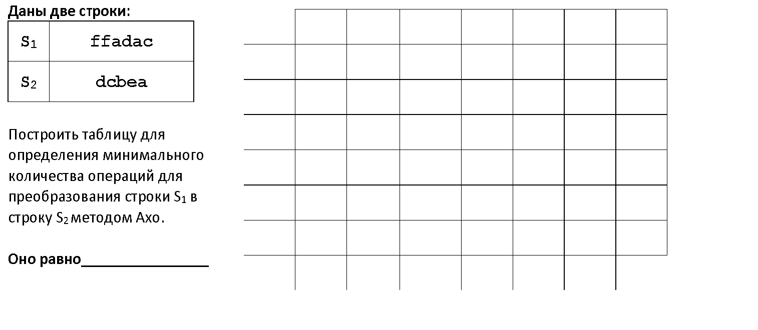
Пятиминутка

Slide 36
Пример 10. Задача о расстановке скобок
Рассмотрим вычисление произведения n матриц
M = M₁ x M₂ x ... x M_{n}. (1)
Порядок, в котором матрицы перемножаются, может
существенно сказаться на общем числе операций, требуемых для
вычисления матрицы М, независимо от алгоритма, применяемого
для умножения матриц.
Умножение матрицы размера [р × q] на матрицу размера [q× r] требует pqr операций.

Slide 37
Пример 10. Задача о расстановке скобок
В чём суть представьте что у вас есть n матриц и они у вас записаны в каком то произведении А1 х А2 х А3 и так далее до Аn. При этом, понятно что перемножать можно не любые две матрицы, а нужно чтобы матрицы имели правильный размер, например:
матрица А_{i} имеет размер p_{i} х q_{i},
матрица А_{i+1} имеет размер p_{i+1} х q_{i+1}, то можно перемножать только тогда куда q_{i} и равно p_{i+1}
Будем считать что это условие всегда выполнено. Тем не менее, поскольку размеры матриц все разные, самом деле, от того в каком порядке мы будем их перемножать, результат не будет зависеть, потому что нас умножение матрицы ассоциативным, и всё всегда будет хорошо, а вот сложность умножения будет зависеть очень сильно, почему потому что, если у нас есть матрицы А и В. А размером p х q, В размером q х r. Сложность их умножения = p*q*r.

Slide 38
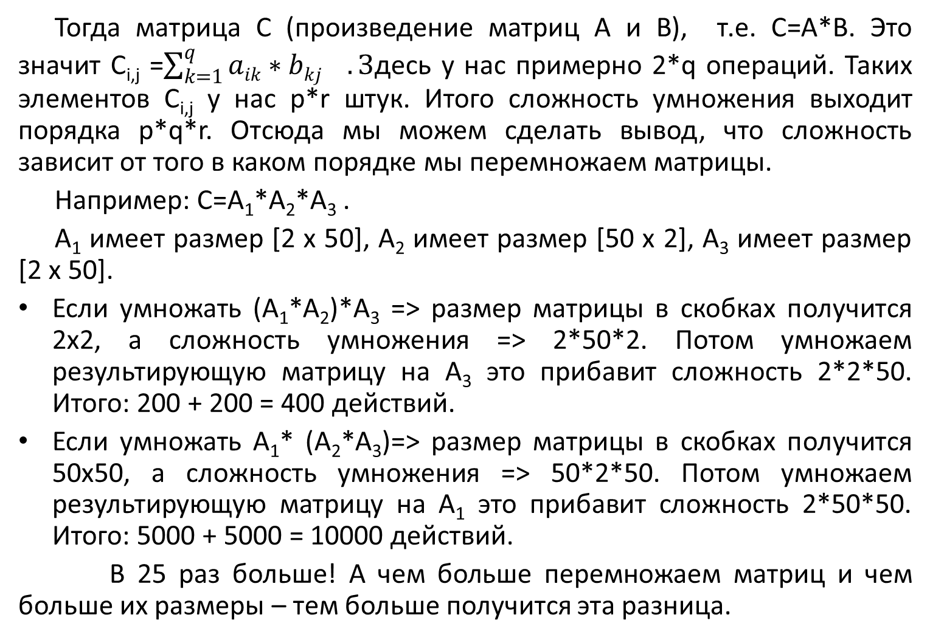
Пример 10. Задача о расстановке скобок

Slide 39
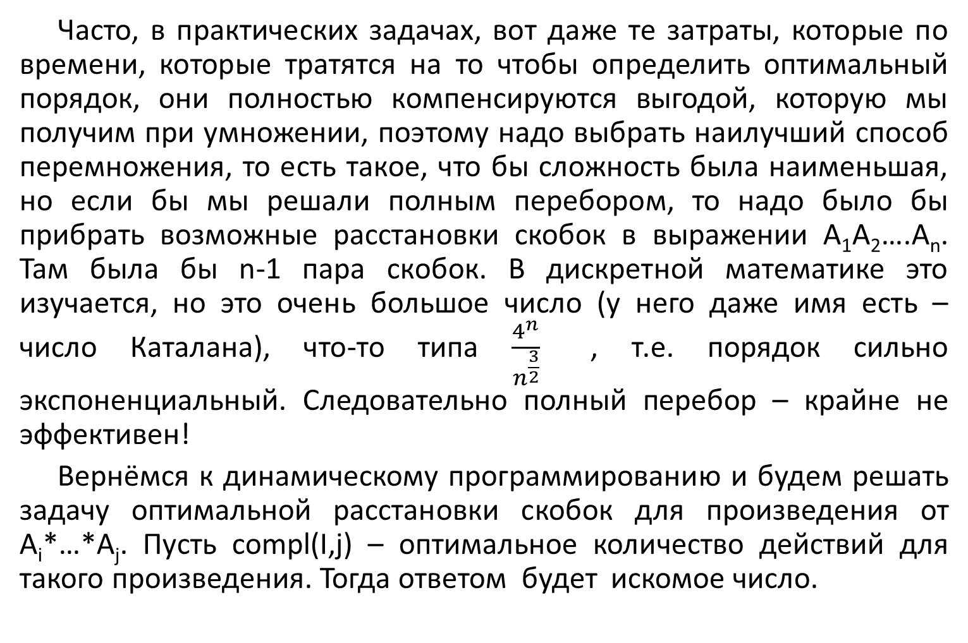
Пример 10. Задача о расстановке скобок

Slide 40
Пример 10. Задача о расстановке скобок
Это как compl( 1, n) как раз это будет целая последовательность, ну и надо научиться считать compl( i, j).
Давайте заметим кое-что. Как вообще выглядит расстановка скобок. Она выглядит так, что у нас есть какие-то члены от A_{i} и A_{k} какого-нибудь. Там тоже стоят какие-то скобки (A_{i} *…* A_{k} ), но главное, что вот выражение A_{ij ,} самое внешне умножение, стоит между элементами A_{k} и A_{k+1} . Т.е. (A_{i} *…* A_{k} ) (A_{k+1} *…* A_{j} ). Т.е. здесь стоит тоже внешнее умножение, а тут тоже какие-то расстановки скобок есть. Понятно, что если у нас оптимальная расстановка скобок будет у всего большого выражения, то и у под выражений тоже расстановки скобок - минимальны. Т.е. у первой группы скобок compl( i, k) , а у второй группы скобок - compl( k+1, j). Тогда, чтобы найти compl(i, j) (а ищем по всем k, от i (если первая скобка состоит из одного элемента), до j-1 (если вторая скобка состоит из одного элемента) ). Т.е. i≤k ≤j-1.
compl(i, j)= min(compl(i, k) + compl(k+1, j))+затраты на вычисление 1-й и 2-й скобки(это p_{i} * p_{k+1} * p_{j+1})
Notes:
https://www.youtube.com/watch?v=Uw1Zsq0P58I

Slide 41
Пример
Рассмотрим произведение матриц:
М = M₁ × М₂ × М₃ × М₄
[10×20] [20×50] [50×1] [1× 100]
Если вычислять матрицу М в порядке: M1 × ( М2 × ( М3 × М4,)), то
потребуется 125 000 операций.
(50*1*100) → [50 ×100], 5000;
(20*50*100) → [20 ×100], 100000;
(10*20*100) → [10 ×100], 20000.
Вычисление же в порядке: ( M1 × (М2 × М3 ))× М4 требует лишь
2 200 операций.
(20*50*1) → [20 ×1], 1000;
(10*20*1) → [10 ×1], 200;
(10*1*100) → [10 ×100], 1000.

Slide 42
Перебор с целью минимизировать число операций имеет
экспоненциальную сложность.
На первом этапе определим за какое минимальное количество
операций можно получить матрицу М из равенства (1).
Будем считать подзадачами вычисление минимального
количества операций при перемножении меньшего, чем n,
количества матриц. В качестве параметров рассматриваемой
задачи возьмем индексы i и j (1≤ i ≤ j ≤ n), обозначающие
номера первой и последней матриц в цепочке
M_{i} × М_{i+1} × ... × М_{j} .
Сначала решим подзадачи, когда j =i+1, т.е. когда перемножаются
две рядом стоящие матрицы.
Решения – количество затраченных операций, запишем в ячейке таблицы T с номерами (i. j).
T_{ij} − число, равное количеству операций при умножении цепочки матриц M_{i} ×… × М_{j}, где 1≤ i ≤ j ≤ n.

Slide 43
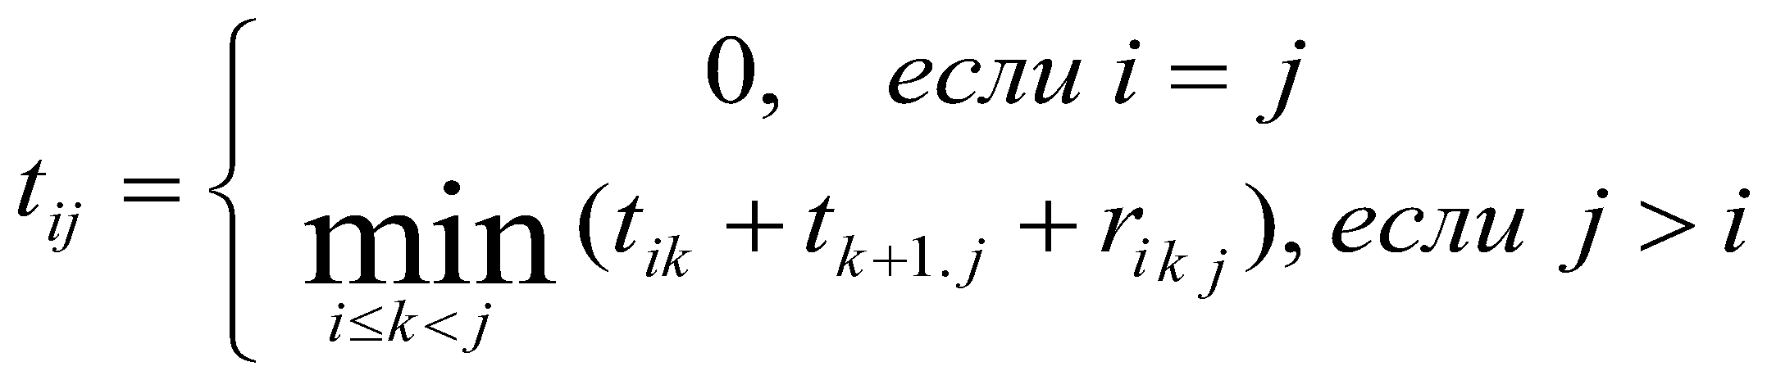
Обозначим через t_{ij} минимальную сложность вычисления
цепочки матриц M_{i} × М_{i+1} × ... × М_{j} , где 1≤ i ≤ j ≤ n.
Ее можно получить следующим образом:
Здесь t_{ik} — минимальная сложность вычисления цепочки
М' = M_{i} × М_{i+1} × ... × М_{k} ,
a t_{k+1,j} — минимальная сложность вычисления цепочки
М˝= M_{k+1} × М_{k+2} × ... × М_{j}.
Третье слагаемое r_{ikj} равно сложности умножения М' на М˝. Утверждается, что t_{ij} ( j > i) — наименьшая из сумм этих трех членов по всем возможным значениям k, лежащим между i и j - 1.

Slide 44
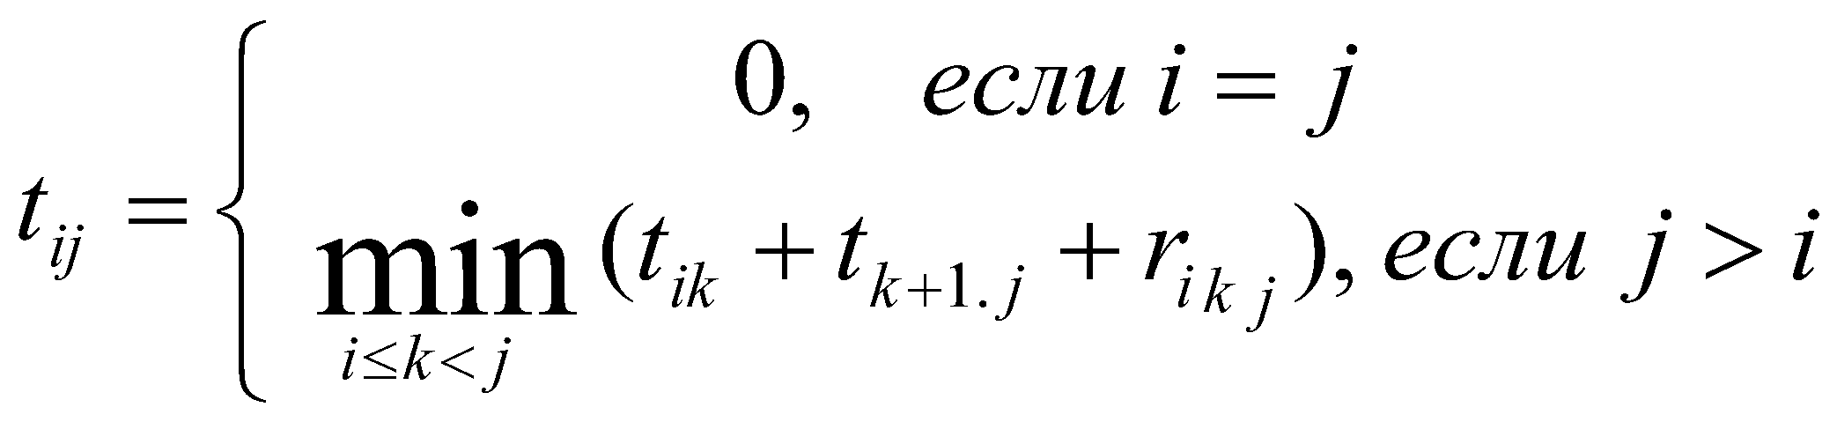
Для примера из четырех матриц в таблице будут определены
следующие элементы T: t_{1,2}, t_{2,3} и t_{3,4}.
0 | 10000
 | 0 | 1000
 |  | 0 | 5000
 |  |  | 0
M₁ × М₂ × М₃ × М₄
[10×20] [20×50] [50×1] [1× 100]
Далее перейдем к решению подзадач с параметрами j = i + 2.
Рассмотрим, например, цепочку матриц M₁× М₂× М₃.
Решением этой подзадачи будет минимальное количество операций,
выбранное из двух возможных порядков перемножения матриц:
(M₁× М₂)× М₃ и M₁× (М₂× М₃). При этом для выражений в скобках
ответы уже записаны в таблице T. Результат запишем в ячейку T_{1,3}.
Затем перейдем к решению подзадач с параметрами j=i+3 и т.д.

Slide 45
Итак, t_{ij} вычисляются в порядке возрастания разностей нижних индексов. Процесс начинается с вычисления t_{ii} для всех i, затем t_{i,i+1} для всех i, потом t_{i, i+2} и т. д. При этом t_{ik} и t_{k+1,j} будут уже вычислены, когда мы приступим к вычислению t_{ij}.
Оценка сложности данного алгоритма О (п³).
В результате работы алгоритма для примера из четырех матриц
будет построена следующая таблица T:
Порядок, в котором можно произвести эти умножения, легко определить,
приписав каждой клетке то значение k, на котором достигается минимум.
0 | 10000 | 1200 | 2200
 | 0 | 1000 | 3000
 |  | 0 | 5000
 |  |  | 0

Slide 46
Алгоритм
for (i=0; i<n; i++) m_{i,i} = 0;
for (l=1; l<n; l++)
for (i=0; i<n; i++) {
j = i + l;
for (k = 0; k < j; k++)
m_{ij} = min(m_{i,k}+ m_{k+1,j} + r_{i-1}*r_{k}* r_{j})
}
r_{i-1} – количество строк в M’
r_{k} – количество столбцов в M’
r_{j} – количество столбцов в M˝

Slide 47
Упражнение
Задана строка, состоящая из вещественных чисел, разделенных
арифметическими операциями.
Требуется расставить в строке скобки таким образом, чтобы
значение полученного выражения было максимальным.

